Slide 1
AUSBILDUNG FEUERWEHR
UNFALLVERHÜTUNG UND
UNTERWEISUNG
Sicher im Dienst: Pflichten, Gefahren und Versicherungsschutz
Muster-Ausbildung der Plattform Feuerwehr Wissen · Stand Oktober 2026
Unfallverhütung · Unterweisung · Ausbildung · 1
feuerwehr-wissen-bb.de

Slide 2
AGENDA UND AUSBILDUNGSSCHWERPUNKTE
KAPITEL 1
KAPITEL 2
KAPITEL 3
Unfallverhütung.
Unterweisung.
Unfallversicherung.
Nach dieser Ausbildung kannst du …
› | den Grundsatz der sicheren Tätigkeit erklären,
› | eine Unterweisung vorbereiten und dokumentieren,
› | nach einem Unfall richtig handeln.
Unfallverhütung · Unterweisung · Ausbildung · 2
feuerwehr-wissen-bb.de

Slide 3
KAPITEL 01
UNFALLVERHÜTUNG
Unfallverhütung · Unterweisung · Ausbildung · 3
feuerwehr-wissen-bb.de

Slide 4
1.1 DER GRUNDSATZ
§ 15 DGUV VORSCHRIFT 49
Im Feuerwehrdienst dürfen nur Maßnahmen getroffen werden, die ein sicheres Tätigwerden ermöglichen.
› | Nur zur Rettung von Personen aus Lebensgefahr darf im Einzelfall unter Beachtung des Eigenschutzes abgewichen werden.
› | Wurden Einsatzmittel nicht bestimmungsgemäß verwendet, prüft ein Sachkundiger danach, ob sie entsorgt werden müssen.
› | Kein Gerät benutzen, dessen Bedienung du nicht kennst.
Unfallverhütung · Unterweisung · Ausbildung · 4
feuerwehr-wissen-bb.de

Slide 5
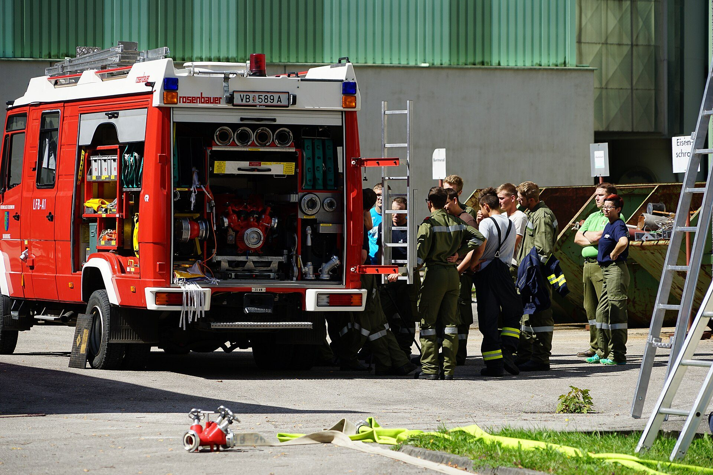
1.2 GEFAHREN AUF DEM WEG UND BEI DER FAHRT
› | Weg zum Feuerwehrhaus: Kein Wegerecht für Privatfahrten, Witterung beachten.
› | Einsatzfahrt: Sicherheitsgurte immer benutzen, Maschinisten nicht ablenken, Atemschutzgeräte im Mannschaftsraum erst nach dem Halt entriegeln.
› | Fließender Verkehr: Auf der verkehrsabgewandten Seite absitzen, vor dem Fahrzeug antreten, Einsatzstelle absichern, Einweiser bei Fahrzeugbewegungen.
› | Unvollständige Schutzausrüstung gefährdet und stellt einen Einsatz in Frage.
Foto: BFK Vöcklabruck, CC BY-SA 2.0
Unfallverhütung · Unterweisung · Ausbildung · 5
feuerwehr-wissen-bb.de

Slide 6
1.3 GEFAHREN AN DER EINSATZSTELLE
DUNKELHEIT
HITZE UND KÄLTE
GEWÄSSER
BRANDGEFAHR
Weiträumig ausleuchten, Scheinwerfer hoch anordnen, Blendung vermeiden, Freileitungen beachten. Bei Explosionsgefahr nur zugelassene Beleuchtung und Funkgeräte.
Ertrinkensgefahr: Einsatzkräfte sichern, Rettungswesten nutzen.
Jederzeit auf neue Brände achten, Zündquellen vermeiden.
Früh und genug trinken, rechtzeitig ablösen. Bei Kälte warme Kleidung.
Unfallverhütung · Unterweisung · Ausbildung · 6
feuerwehr-wissen-bb.de

Slide 7
1.4 ELEKTROMAGNETISCHE FELDER
› | Quellen: Mobilfunk-, Rundfunk- und TV-Sender, MRT.
› | Anlage vom Betreiber abschalten lassen.
› | Sicherheitsabstand halten: Mobilfunk etwa 5 m, UKW etwa 10 m, TV etwa 50 m.
› | Einsatzzeit dokumentieren.
Unfallverhütung · Unterweisung · Ausbildung · 7
feuerwehr-wissen-bb.de

Slide 8
1.5 HYGIENE UND DOKUMENTATION IM DIENST
› | Am Einsatzort nicht essen, trinken oder rauchen, vor allem bei Rauch, Ruß und Gefahrstoffen.
› | Schmutzige Schutzkleidung nicht in den Mannschaftsraum tragen, Hände und Gesicht reinigen.
› | Verletzungen und Erkrankungen im Dienst im Meldeblock oder Verbandbuch dokumentieren, damit der Zusammenhang später nachweisbar ist.
Unfallverhütung · Unterweisung · Ausbildung · 8
feuerwehr-wissen-bb.de

Slide 9
KAPITEL 02
UNTERWEISUNG
Unfallverhütung · Unterweisung · Ausbildung · 9
feuerwehr-wissen-bb.de

Slide 10
2.1 UNTERWEISUNG IST PFLICHT
RECHTSGRUNDLAGE
VERANTWORTLICH
ZIEL
§ 8 DGUV Vorschrift 49: Alle Feuerwehrangehörigen werden über Gefahren und Maßnahmen zur Unfallverhütung unterwiesen.
Der Träger des Brandschutzes und die Wehrleitung beziehungsweise Wehrführung.
Gefahren erkennen und die richtigen Schutzmaßnahmen treffen, keine lästige Pflichtveranstaltung.
Unfallverhütung · Unterweisung · Ausbildung · 10
feuerwehr-wissen-bb.de

Slide 11
2.2 WANN WIRD UNTERWIESEN?
ERSTUNTERWEISUNG
WIEDERHOLUNG
BEI ÄNDERUNGEN
Vor der ersten Tätigkeit. Fundament für alle weiteren Unterweisungen.
Mindestens einmal jährlich.
Neue Fahrzeuge, Geräte, Taktiken, Vorschriften, besondere Anlässe und nach Unfällen.
Unfallverhütung · Unterweisung · Ausbildung · 11
feuerwehr-wissen-bb.de

Slide 12
2.3 WAS GEHÖRT HINEIN?
› | Erste Hilfe, Verhalten im und um das Feuerwehrhaus, Brandschutz, Flucht- und Rettungswege.
› | PSA: Umkleiden, Lagerung, Verwendung, Grenzen der Ausrüstung, besonders beim Atemschutz.
› | Ausrücken und Straßenverkehr: Alarm- und Ausrückeordnung, Fahren mit Sondersignalen, Verhalten bei Witterung.
› | Bedienung von Fahrzeugen, Maschinen, Werkzeugen und Geräten.
› | Unfälle, Beinahe-Unfälle und Ansprechpartner.
Unfallverhütung · Unterweisung · Ausbildung · 12
feuerwehr-wissen-bb.de

Slide 13
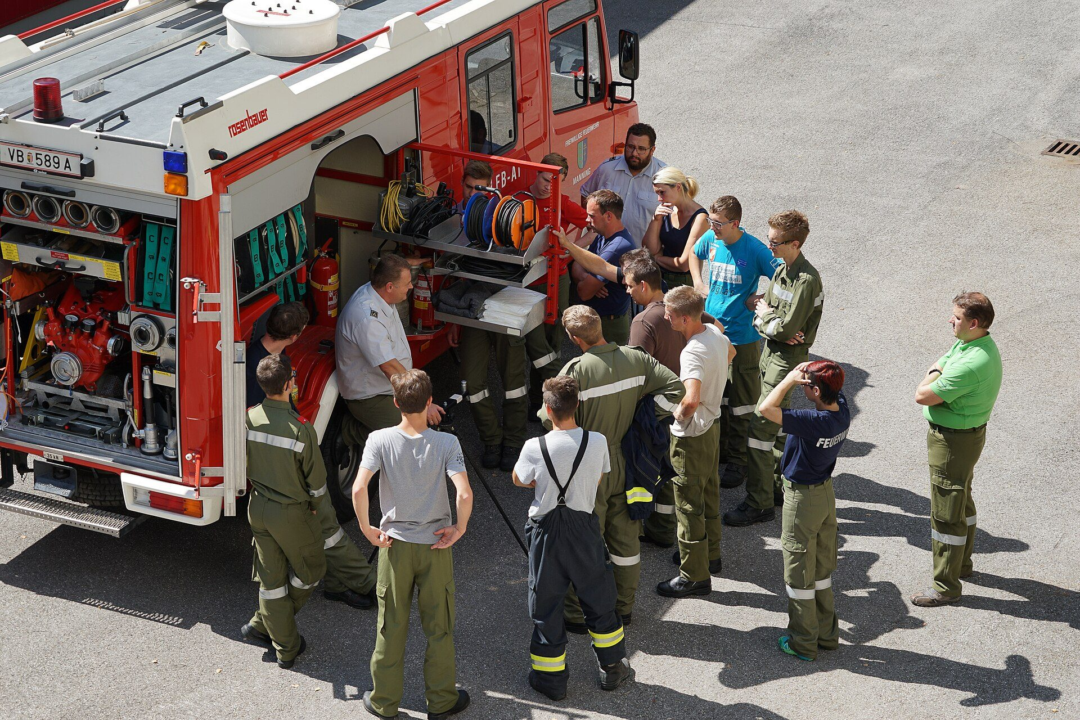
2.4 WIE WIRD SIE GUT?
› | Sorgfältig vorbereitet, verständlich, mit passendem Ort, Zeitpunkt und Medien.
› | Didaktisch durchdacht: nicht reine Wissensvermittlung, aktive Beteiligung der Teilnehmenden.
› | In der Praxis umsetzbar: Die Inhalte werden als Anleitung und Weisung verstanden.
› | Kontrolliert: Führungskräfte prüfen später, ob sich alle daran halten.
Foto: BFK Vöcklabruck, CC BY-SA 2.0
Unfallverhütung · Unterweisung · Ausbildung · 13
feuerwehr-wissen-bb.de

Slide 14
2.5 DOKUMENTATION
› | Dienstplan oder Dienstbuch mit klaren Inhalten.
› | Anwesenheitsliste oder Nachweis im Unterweisungsbuch.
› | EDV-Systeme sind möglich.
Unfallverhütung · Unterweisung · Ausbildung · 14
feuerwehr-wissen-bb.de

Slide 15
KAPITEL 03
UNFALLVERSICHERUNG
Unfallverhütung · Unterweisung · Ausbildung · 15
feuerwehr-wissen-bb.de

Slide 16
3.1 WER IST VERSICHERT?
› | Gesetzliche Unfallversicherung bei der Feuerwehr-Unfallkasse, nicht bei der Krankenkasse. In Brandenburg ist das die FUK Brandenburg.
› | Der Schutz beginnt mit der Alarmierung, auch zu Hause. Ein Sturz über Schuhe im Flur kann versichert sein.
› | Rechtsgrundlage: SGB VII.
Unfallverhütung · Unterweisung · Ausbildung · 16
feuerwehr-wissen-bb.de

Slide 17
3.2 DIE DREI VERSICHERUNGSFÄLLE
ARBEITSUNFALL
WEGEUNFALL
BERUFSKRANKHEIT
Unfall im Feuerwehrdienst: Einsatz, Übung, Ausbildung, dienstliche Veranstaltungen.
Unfall auf dem Weg zum oder vom Dienst. Der Schutz beginnt mit der Alarmierung.
Eine durch den Dienst verursachte, im Gesetz genannte Krankheit.
Unfallverhütung · Unterweisung · Ausbildung · 17
feuerwehr-wissen-bb.de

Slide 18
3.3 WAS TUN NACH EINEM UNFALL?
Sofort zum Arzt und sagen, dass es ein Unfall im Feuerwehrdienst war.
1
Bei Arbeitsunfähigkeit zum Durchgangsarzt (D-Arzt).
2
Wehrführung informieren, im Verbandbuch oder Meldeblock dokumentieren.
3
Unfallanzeige: Der Träger des Brandschutzes fertigt sie und reicht sie bei der Unfallkasse ein.
4
Mitwirken: Die Kasse ermittelt von Amts wegen, du gibst alle nötigen Tatsachen an.
5
Unfallverhütung · Unterweisung · Ausbildung · 18
feuerwehr-wissen-bb.de

Slide 19
3.4 LEISTUNGEN
› | Heilbehandlung und Reha, berufliche und soziale Teilhabe.
› | Verletztengeld: 80 % des letzten Bruttoentgelts, höchstens das Nettoentgelt. Gibt es Entgeltfortzahlung vom Arbeitgeber, besteht kein Anspruch.
› | Verletztenrente: ab 20 % Minderung der Erwerbsfähigkeit über die 26. Woche hinaus.
› | Todesfall: Renten für Hinterbliebene, Sterbegeld.
› | Mehrleistungen der Unfallkasse aus der Satzung.
Unfallverhütung · Unterweisung · Ausbildung · 19
feuerwehr-wissen-bb.de

Slide 20
ZUM MITNEHMEN
GRUNDSATZ
UNTERWEISEN
NACH DEM UNFALL
VERSICHERT
Nur sicher handeln. Ausnahme nur zur Rettung aus Lebensgefahr.
Vor der ersten Tätigkeit, danach mindestens jährlich, dokumentiert.
Schon ab der Alarmierung, auch zu Hause.
Arzt, Wehrführung, Verbandbuch. Der Träger macht die Unfallanzeige.
Für deinen Fall berät dich die Feuerwehr-Unfallkasse.
Unfallverhütung · Unterweisung · Ausbildung · 20
feuerwehr-wissen-bb.de

Slide 21
QUELLEN UND BILDNACHWEIS
Unterweisung in einem Lehrgang · BFK Vöcklabruck · CC BY-SA 2.0
Unterweisung in einem Lehrgang · BFK Vöcklabruck · CC BY-SA 2.0
Inhalte und Nutzung
Inhalte: Plattform Feuerwehr Wissen Brandenburg (Seiten zu Unfallschutz und Unfallverhütung, Unterweisung, Unfallversicherung) · DGUV Vorschrift 49 „Feuerwehren“, SGB VII. Das ist eine Übersicht in einfachen Worten, keine Rechtsberatung. Es berät die Feuerwehr-Unfallkasse.
Diese Präsentation darfst du frei bearbeiten und weitergeben. Bilder behalten ihre eigene Lizenz, die Quellenangabe bleibt dabei. Maßgeblich sind die Vorschriften und die Vorgaben deiner Wehr. Mehr unter feuerwehr-wissen-bb.de/wissen/ausbildung/
Unfallverhütung · Unterweisung · Ausbildung · 21
feuerwehr-wissen-bb.de

